Slide 1
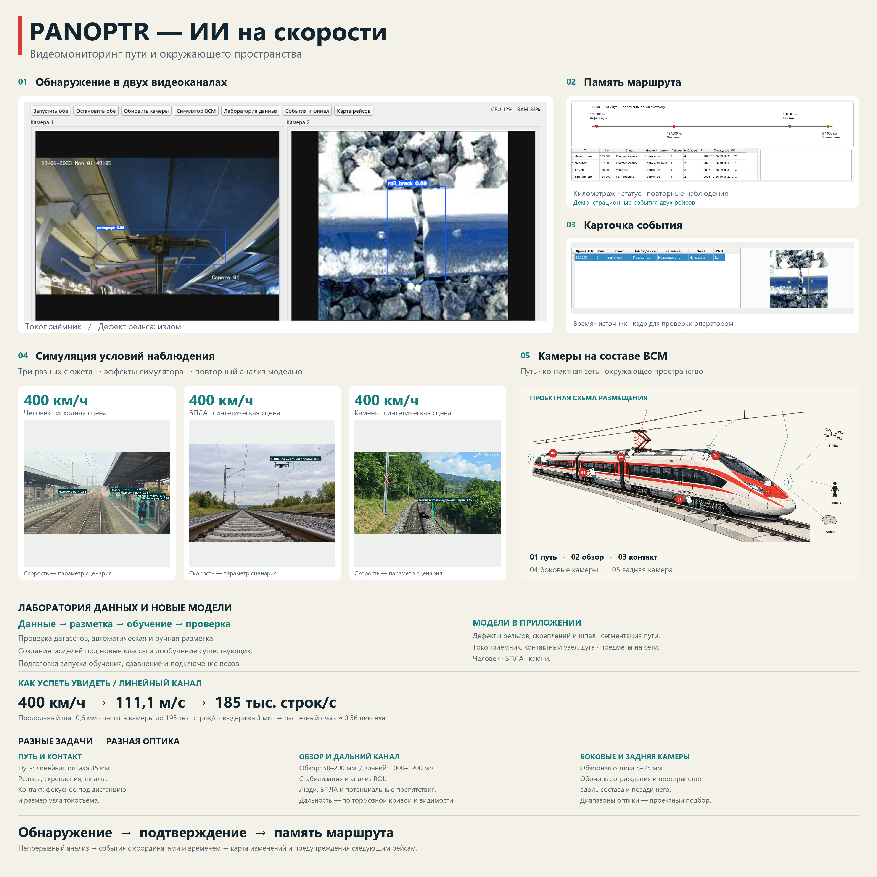
Всероссийский конкурс
детских инженерных изобретений
«Инженеры транспорта»
PANOPTR
ИИ на скорости
Участники: Поморцев Д., Иванов К., Карташева П., Матанцева П.
Наставник: Матанцев Анатолий Александрович
Регион, город: Свердловская обл., г. Екатеринбург
Направление: Высокоскоростные ЖД магистрали (ВСМ)
Бортовой ИИ-видеоконтроль пути, токосъёма и габарита
Организация: Детский технопарк
СвДЖД «Кванториум»
Notes:
PANOPTR — работающий программный прототип видеоконтроля для задач ВСМ. Он помогает обнаружить видимый признак, сохранить доказательство и передать событие оператору. На титуле команда самостоятельно заполняет участников, наставника, город и организацию.
Источники и материалы:
Архив PANOPTR_ФИНАЛ_2026-10-31.zip
documents/Доработка_на_финале.md

Slide 2
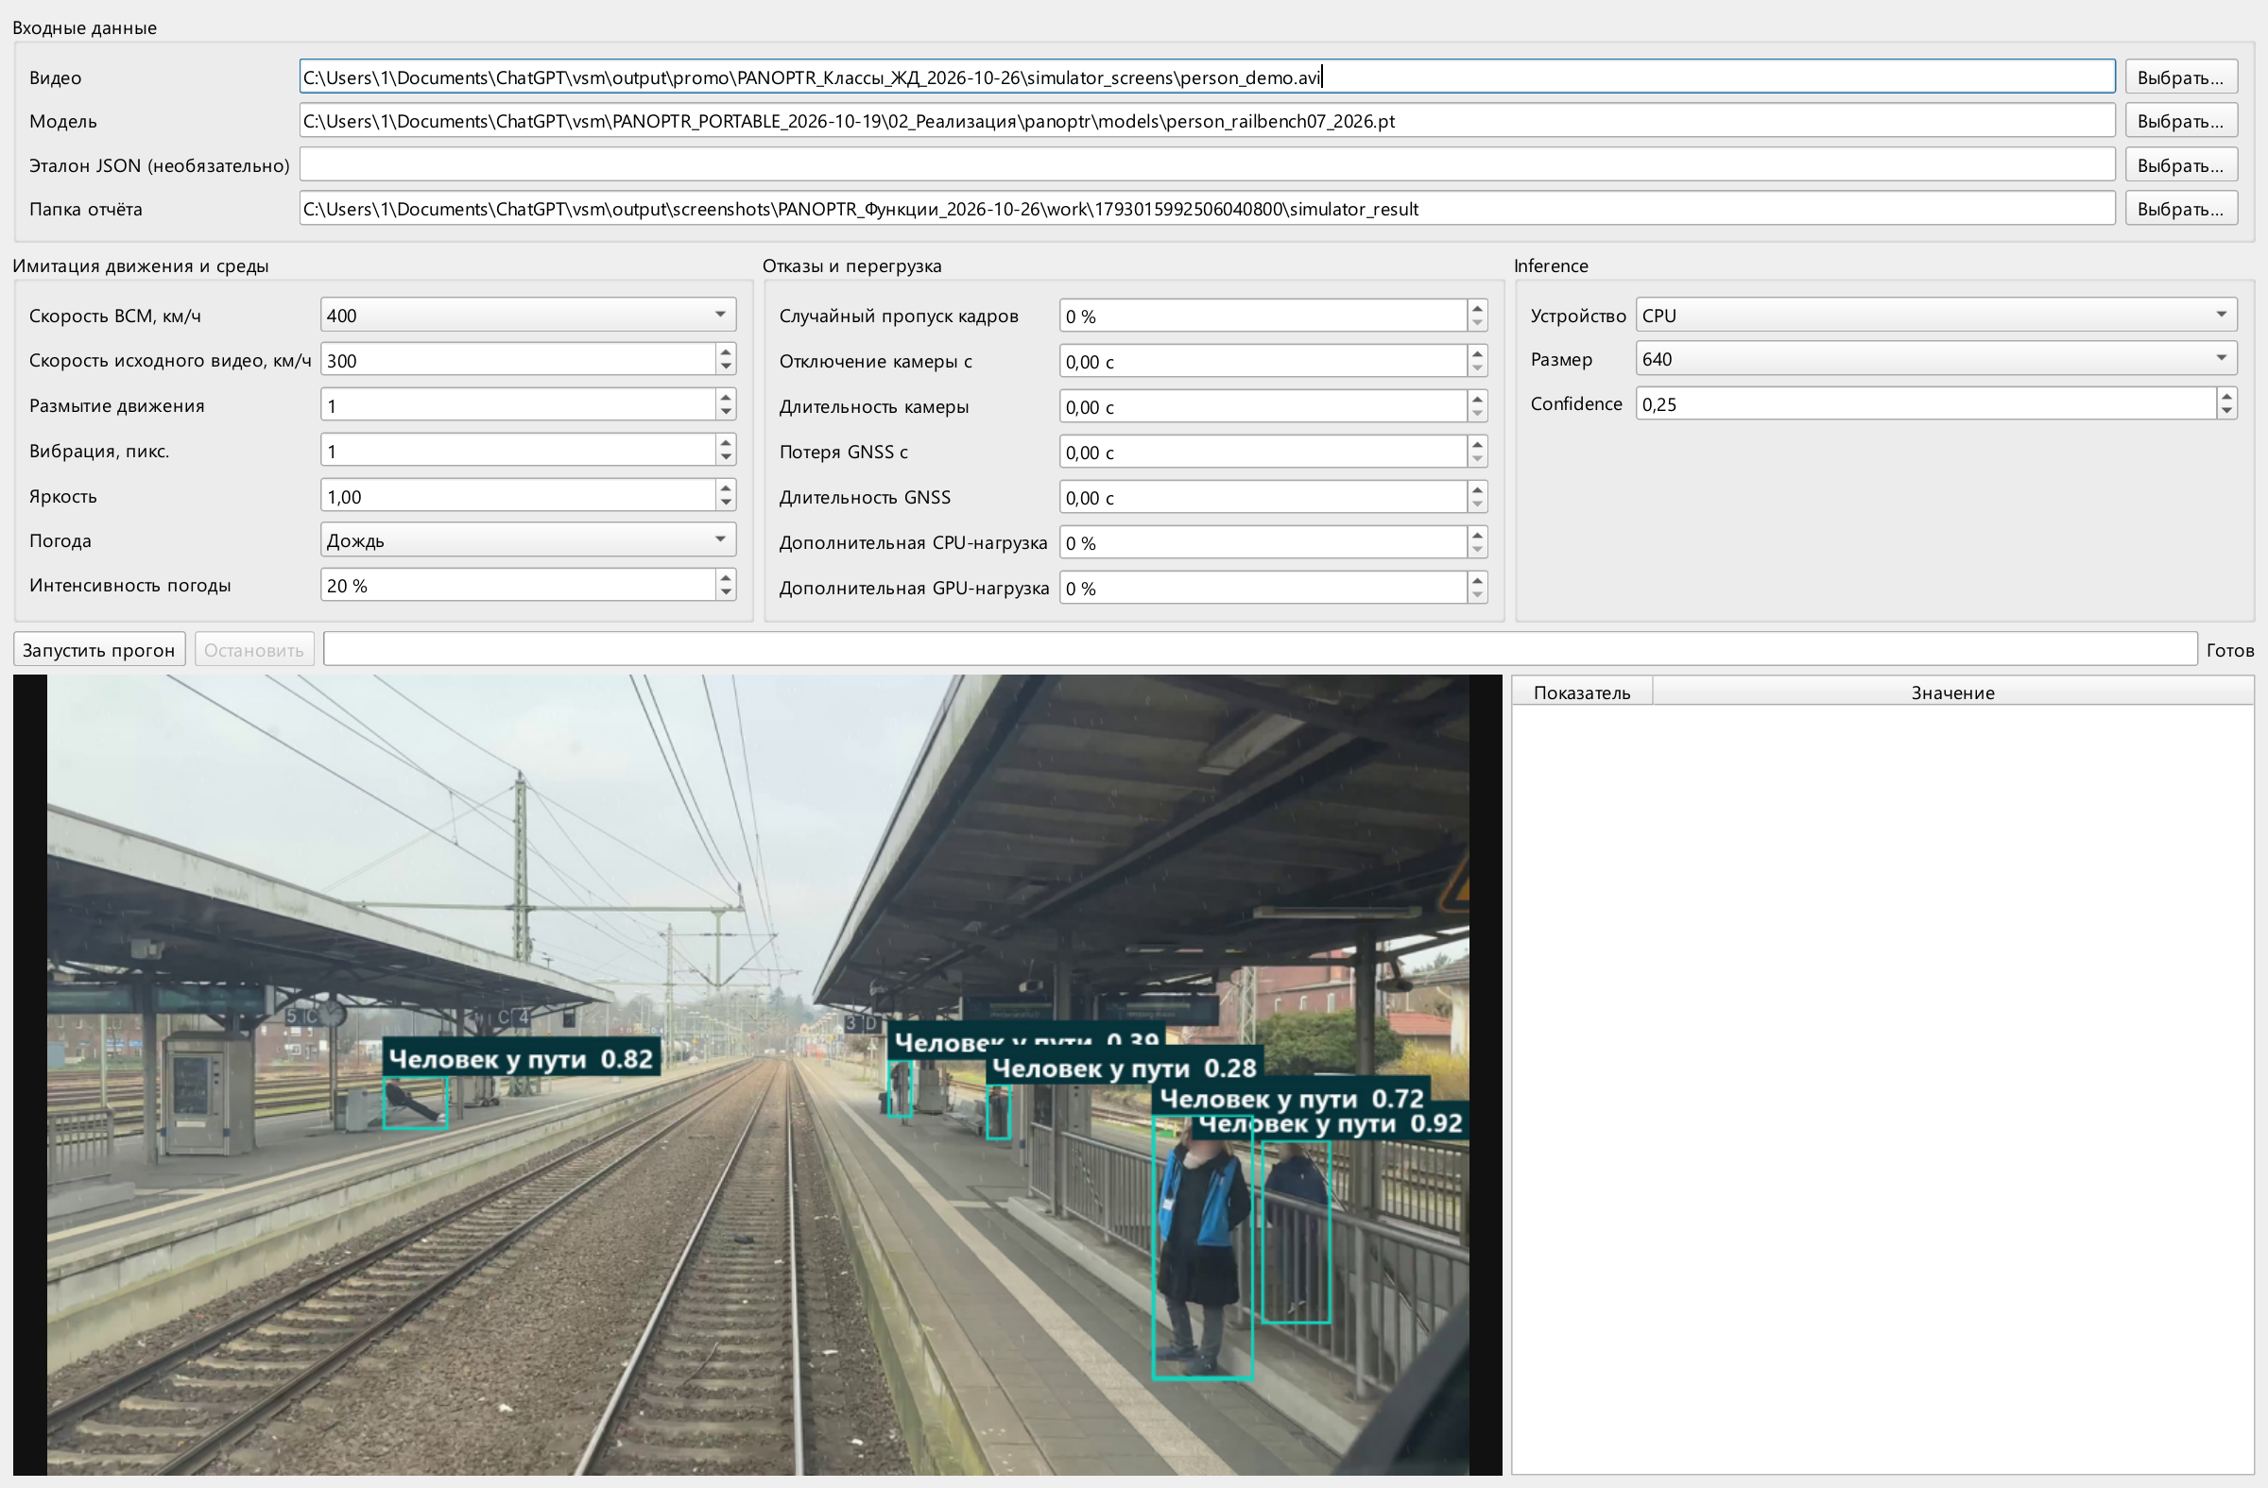
Всероссийский конкурс
детских инженерных изобретений
«Инженеры транспорта»
КОНТЕКСТ ПРОЕКТА
Кому нужен контроль
Оператору диагностики, службам пути (П), контактной сети (Э)
и ситуационному центру ВСМ (строго read-only без цепи торможения).
Что затрудняет наблюдение
111,1 м/с: за 40 мс кадр смещается на 4,44 м; тормозной путь 4,5–6,0 км,
динамический напор 7,56 кПа (151 Н), 3 контура контроля.
400 км/ч = 111,1 м/с
За 100 мс — 11,1 м; за 3 мкс смаз 0,33 мм (0,56 px).
Разделены 3 уровня: (А) ПО и симулятор ВСМ, (Б) стенд с 2×C920, (В) проектное ТЗ опытного образца.
Notes:
На высокой скорости важны и оптика, и время обработки. Мы выбрали задачу помощи диагностическому оператору: отбирать подозрительные фрагменты из большого объёма видео. Машинист не получает от PANOPTR команд торможения. 400/3,6 = 111,111 м/с; за 0,1 с получается 11,111 м. Рисунок показывает интерфейс симуляции, а не испытание поезда.
Источники и материалы:
13_Расчёт_камеры/engineering_calculations.json
Скриншот 23_Симуляция_400_км_ч_дождь.png

Slide 3
Всероссийский конкурс
детских инженерных изобретений
«Инженеры транспорта»
СУЩЕСТВУЮЩИЕ РЕШЕНИЯ
ТВЕМА «ПИОНЕР-ИНТЕГРАЛ» и MERMEC V-CUBE
Промышленные вагоны-лаборатории и комплексы инспекции (видео, геометрия,
дефектоскопия до 250–350 км/ч). Работают по расписанию инспекционных проходов.
Plasser & Theurer и ENSCO OWIS / TCIS
Линейные камеры и направленный свет для видимых аномалий рельсов, скреплений
и контактной сети. Не заменяют ультразвуковой и вихретоковый контроль.
PANOPTR: бортовой программно-аппаратный контур регулярного рейса (путь + токосъём
+ препятствия + память маршрута panoptr.route.v1 + лаборатория дообучения YOLO26).
Ниша PANOPTR — непрерывный мониторинг между проходами вагона-лаборатории без вмешательства в СЦБ.
Notes:
Мы изучили промышленные решения и не считаем визуальный контроль новой технологией сам по себе. ТВЕМА объединяет разные измерительные каналы на специальном подвижном составе. Plasser описывает видеосистему с линейными камерами и подсветкой. Наш вклад — реализация доступного программного прототипа и связанного процесса работы с событиями и данными. Цены аналогов не сравниваем: сопоставимых коммерческих предложений нет.
Источники и материалы:
https://www.tvema.ru/pioner-integral
https://technology.plassertheurer.com/en/messfahrzeuge/monitoring-of-track-components
https://www.plasserdiagnostics.com/en/infrastructure/rail/plasser-railecho

Slide 4
Всероссийский конкурс
детских инженерных изобретений
«Инженеры транспорта»
СУЩЕСТВУЮЩИЕ РЕШЕНИЯ
Критерий | ТВЕМА ПИОНЕР-ИНТЕГРАЛ | Plasser видеоконтроль | PANOPTR
Статус | Промышленный комплекс | Промышленная видеосистема | Программный прототип
Основа | Видео и измерительные каналы | Линейные камеры и подсветка | Видео/камера, локальные модели
Контроль | Путь и другие системы инфраструктуры | Видимые аномалии элементов пути | Путь, токосъём, окружение
Работа с результатом | Передача результатов службам | Запись изображений, распознавание аномалий | Карточка, оператор, история участка
Что нужно учитывать | Специализированный подвижной состав | Специальная оптика и освещение | Нужны полевые испытания качества
Источники: паспорта ТВЕМА «ПИОНЕР-ИНТЕГРАЛ», Plasser & Theurer, MERMEC V-CUBE, ENSCO и отчёт PANOPTR.
Notes:
Таблица сравнивает область применения и устройство решений. Она не доказывает превосходство PANOPTR над промышленными комплексами. У аналогов есть возможности, которые наш видеопрототип не выполняет, в частности измерительные и ультразвуковые каналы.
Источники и материалы:
https://www.tvema.ru/pioner-integral
https://technology.plassertheurer.com/en/messfahrzeuge/monitoring-of-track-components
https://www.plasserdiagnostics.com/en/infrastructure/rail/plasser-railecho

Slide 5
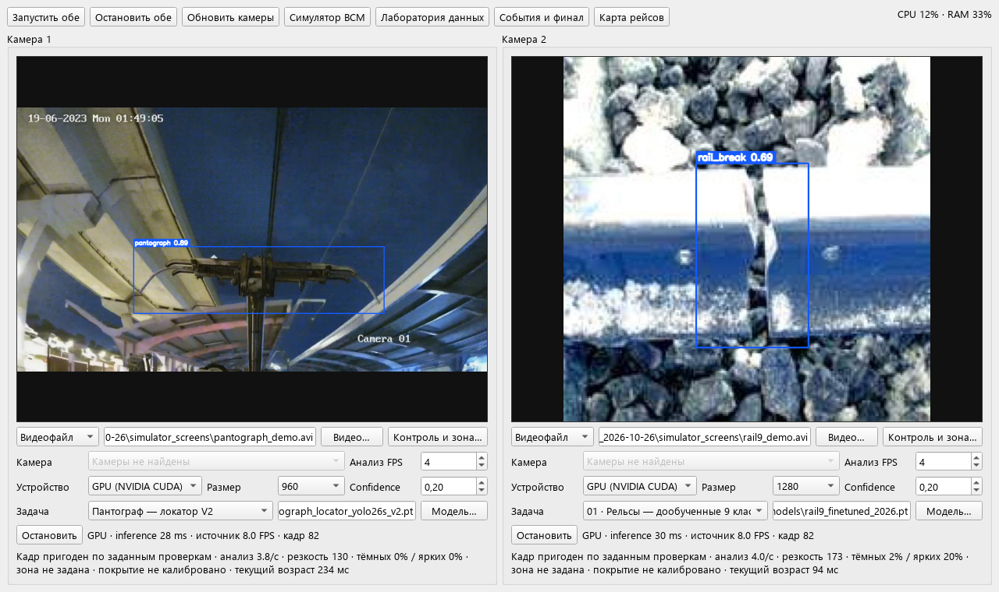
Всероссийский конкурс
детских инженерных изобретений
«Инженеры транспорта»
РЕШЕНИЕ
Видео и модель
Своя задача
для каждого канала
Карточка
Кадр, время, класс
и контекст события
Оператор
Проверка и решение,
затем история участка
Локальный анализ CPU/GPU. Обнаружение моделью и подтверждение оператором хранятся отдельно.
Notes:
На экране настоящее окно программы. Два канала могут решать разные задачи: например, контролировать путь и узел пантографа. Кадр получает номер и время захвата; устаревшие результаты не принимаются. Повторные наблюдения формируют карточку, но не нормативное заключение. Оператор проверяет сохранённый кадр и контекст, затем подтверждает или отклоняет событие.
Источники и материалы:
02_Реализация/panoptr/main.py
final_core.py, final_store.py, final_ui.py

Slide 6
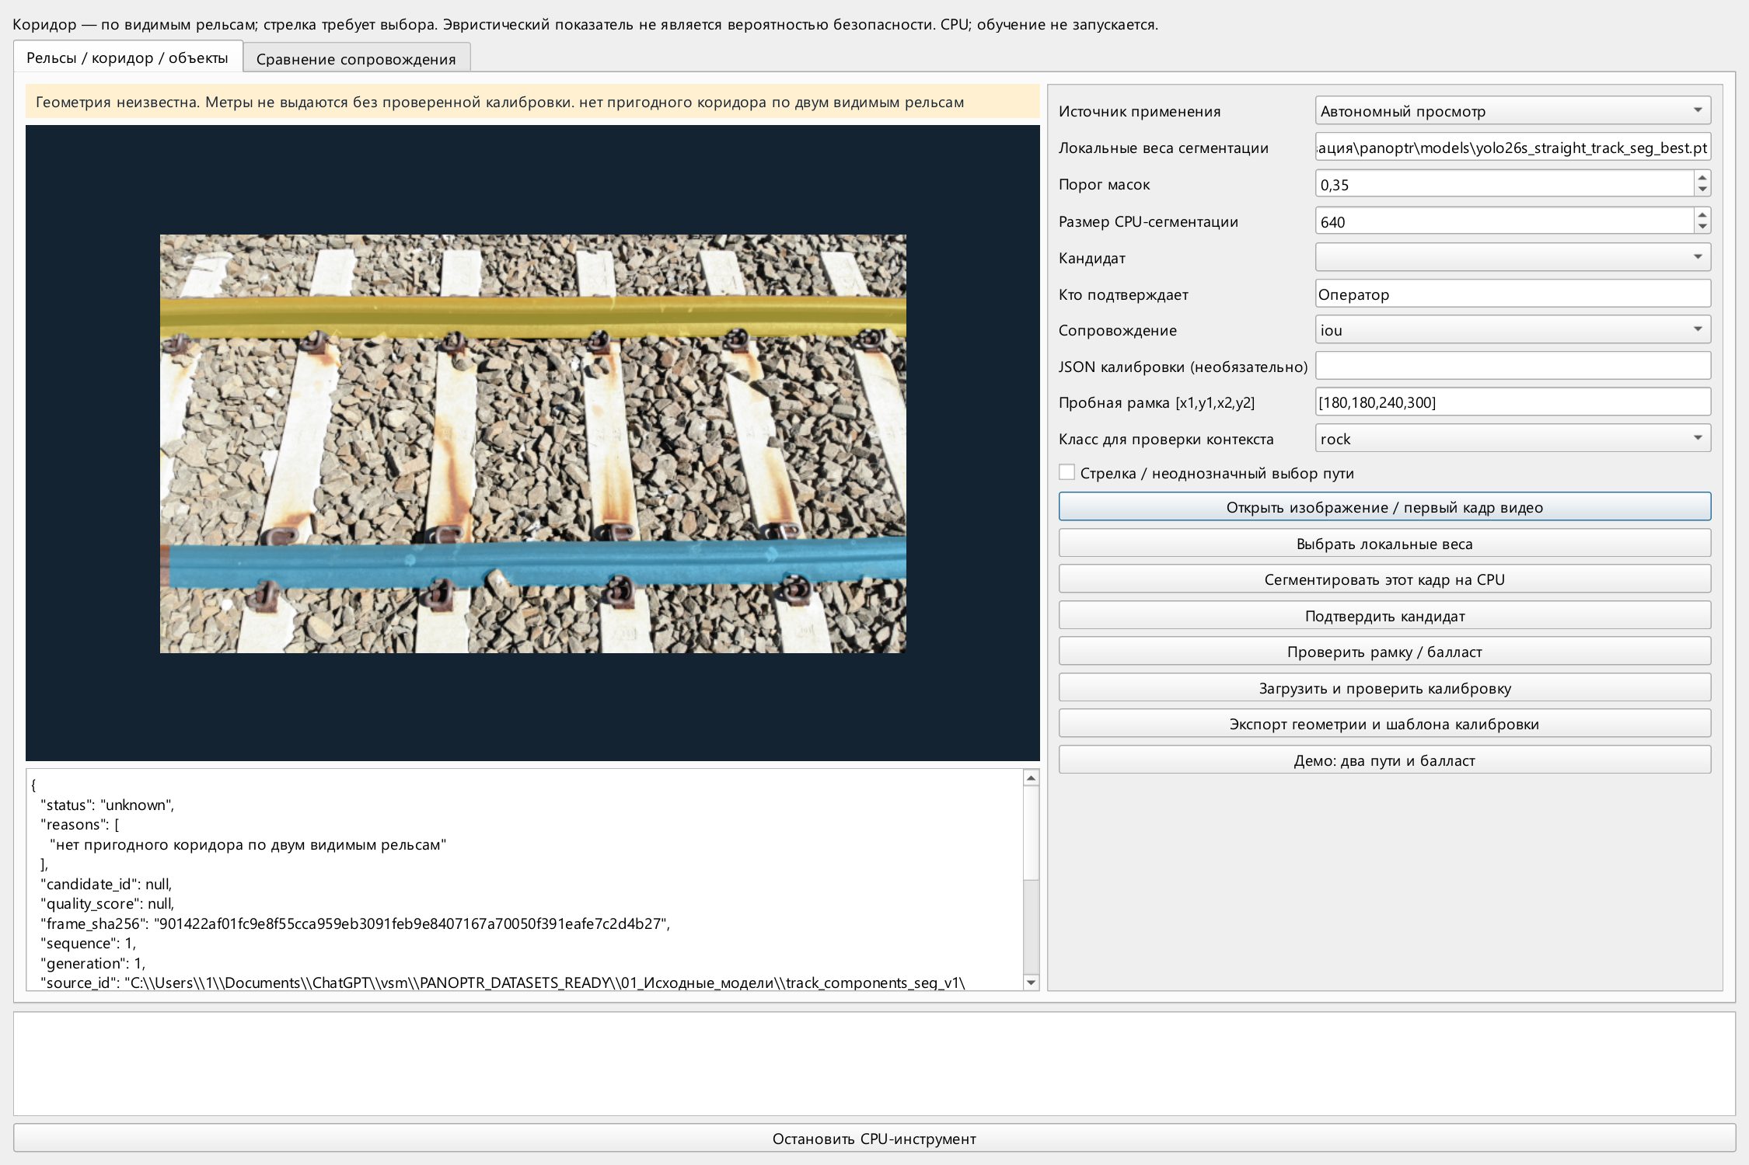
Всероссийский конкурс
детских инженерных изобретений
«Инженеры транспорта»
ПРЕИМУЩЕСТВА РЕШЕНИЯ
Контекст пути
Маска пути и геометрия отделяют объект в опасном габарите
от балласта; изолированный трекинг ScopedBYTE на каждую камеру.
Контроль пригодности
Детектор потери/зависания кадра (0,015–0,040 с): отсутствие кадра
фиксируется как потеря наблюдения, а не «путь свободен».
Проверяемый процесс
Карточка с кропом, телеметрией и справочником ОАО «РЖД» № 2499р;
решение и нормативный код подтверждает профильный специалист.
Показан кадр с неизвестной геометрией. Метры не выводятся.
Notes:
Наши отличия связаны с организацией контроля. Модель камня сама по себе не означает препятствие: нужны положение относительно выбранного пути и проверка трудных нормальных примеров. При неизвестной геометрии система не выдумывает метры. На стрелках выбранный путь подтверждает человек. При потере наблюдения интерфейс не делает вывода о свободном пути.
Источники и материалы:
path_geometry.py, path_tracking.py
final_core.py: оценка качества и возраста кадра

Slide 7
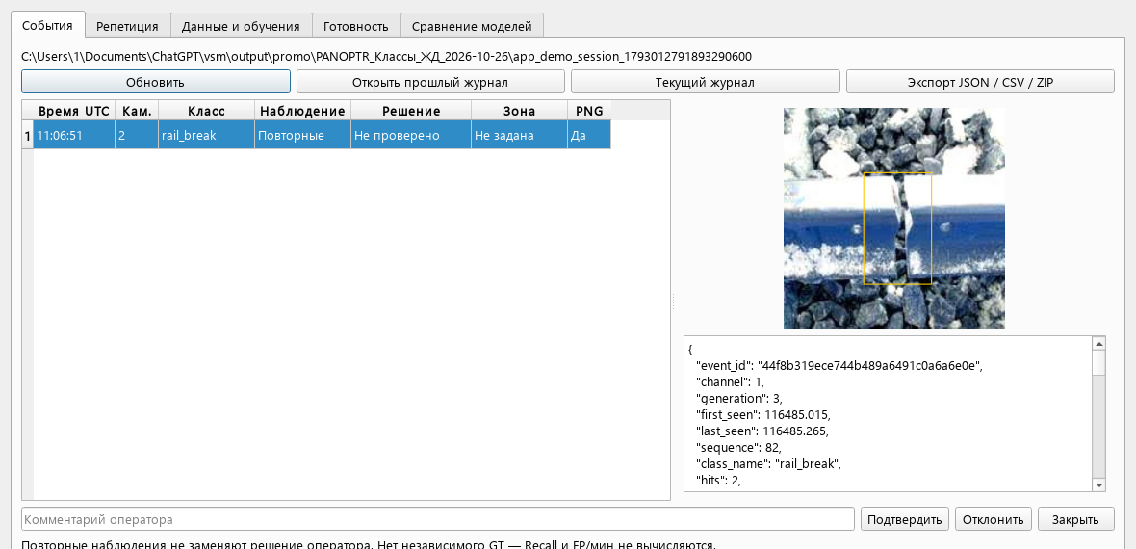
Всероссийский конкурс
детских инженерных изобретений
«Инженеры транспорта»
РЕЗУЛЬТАТ
ПРОЕКТА
Карточка события
Что сохраняется
Класс и время
Кадр с разметкой
Контекст до события
Решение оператора
Направления контроля
Путь и скрепления
Токосъём и контактная сеть
Человек, БПЛА, препятствия
Пример на известном кадре. Код дефекта рельса и эксплуатационное решение вводятся отдельно после обследования.
Notes:
Это карточка, созданная приложением на демонстрационном видеопримере. Она показывает видимый излом рельса и повторные наблюдения. Confidence не является вероятностью безопасности. Справочник 2499р использует предоставленную редакцию 13.11.2024: модель не назначает код, ДР/ОДР или скорость движения. Камни — исследовательское направление, реальные независимые показатели ещё ограничены.
Источники и материалы:
final_store.py
rail_reference.py, rail_reference_ui.py
reference/rail_2499r.json

Slide 8
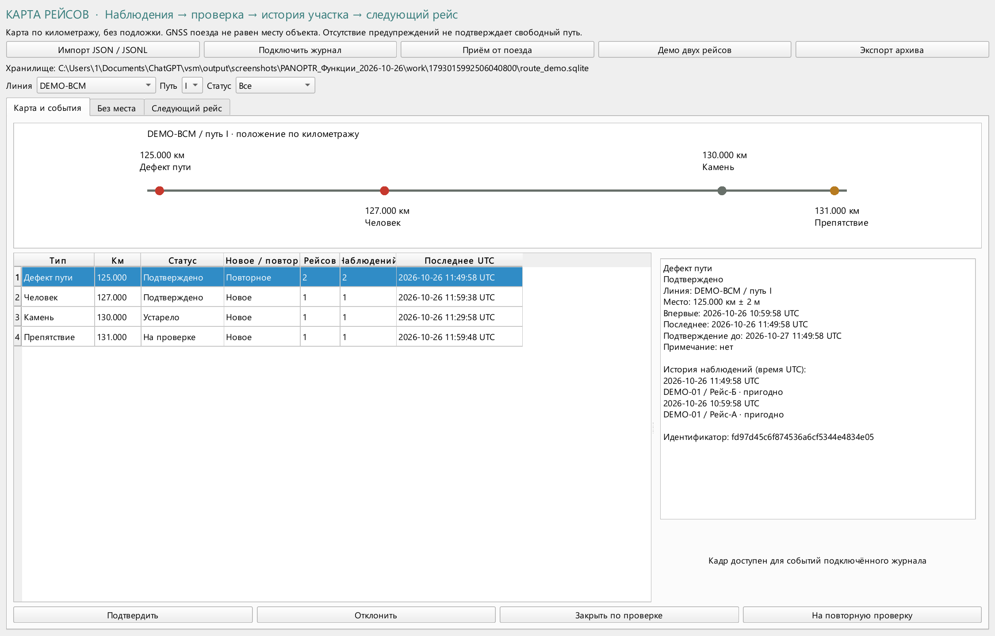
Всероссийский конкурс
детских инженерных изобретений
«Инженеры транспорта»
РЕЗУЛЬТАТ
ПРОЕКТА
Карта изменений и следующие рейсы
Новое и повторное наблюдение
Время, место и срок актуальности
Предупреждение после подтверждения
Без координаты — отдельный список
На скриншоте вымышленный маршрут DEMO-ВСМ. Координата поезда не заменяет координату объекта.
Notes:
Карта объединяет наблюдения по типу, пути, месту и времени. Устойчивый дефект и кратковременное появление человека имеют разные правила повторов и устаревания. После проверки оператором запись может участвовать в справочном предупреждении следующему рейсу. Отсутствие предупреждений не подтверждает свободный путь. Проверен контракт panoptr.route.v1: очередь на диске, повторная доставка, авторизация и отсутствие дублей. Реального подключения к внутренней системе РЖД нет.
Источники и материалы:
route_memory.py, route_memory_api.py, route_train_sender.py
finale_examples/check_exchange.py

Slide 9
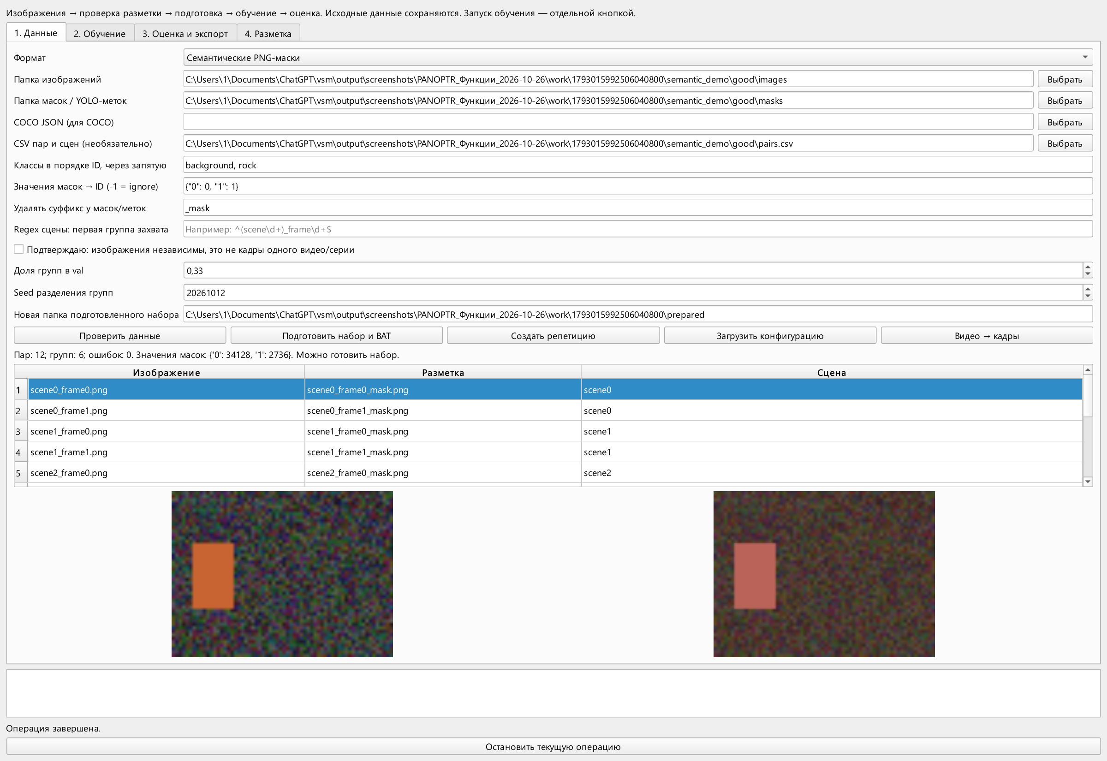
Всероссийский конкурс
детских инженерных изобретений
«Инженеры транспорта»
РЕЗУЛЬТАТ
ПРОЕКТА
Лаборатория данных для новой задачи
Изображения и маски
Сопоставление пар
Проверка классов и размеров
Разделение по сценам
Разметка и обучение
Предложения модели
Ручная коррекция
Дообучение и оценка
Учебный пример с искусственными масками. Обучение запускает участник после проверки данных.
Notes:
Лаборатория готовит команду к дополнительному заданию финала. Она принимает изображения и разные виды разметки, проверяет соответствие пар, классы и размеры, готовит новый набор. Соседние кадры одной сцены нельзя случайно разнести по train и validation. Авторазметка предлагает варианты, а человек проверяет их. Локальные веса YOLO, YOLOE, YOLO-World, SAM2, MobileSAM и FastSAM включены в комплект. SAM 3 с недоступными официальными весами готовым режимом не заявляется.
Источники и материалы:
dataset_lab/core.py, main.py, annotation.py, semantic.py
dataset_lab/test_annotation.py, test_lab.py

Slide 10
Всероссийский конкурс
детских инженерных изобретений
«Инженеры транспорта»
РЕЗУЛЬТАТ
ПРОЕКТА
Метрики обученных моделей YOLO26 (test и validation)
Валидация: человек (#07 RailBench)
411 реальных кадров (762 объекта, вход 1536):
Precision 0,65→0,71 | Recall 0,39→0,51 (+12,7 п.п.)
mAP50 0,45→0,57 (парная проверка на validation).
Независимый test и другие каналы
Локатор пантографа (test n=257): F1=0,891
Искрение/дуга (test n=288): F1=0,787; RICARDO AP50=0,995
Скрепления RFDD (test n=457): mAP50=0,916 (mAP50-95=0,762)
Сегментация пути (test n=399): mAP50=0,940 | БПЛА best53: 0,647
Чётко разделены: парная validation для модели #07 (человек) и независимые test-выборки для пути/пантографа.
Notes:
На одной и той же проверочной выборке модель 07 повысила полноту с 0,386 до 0,513, mAP50 с 0,450 до 0,574. Эти цифры взяты из парной CPU-проверки при одинаковом входе 1536. Их нельзя смешивать с метриками других наборов или называть эксплуатационной точностью. Синтетическое дообучение 08 не стало основной моделью: прирост precision сопровождался ухудшением recall относительно 07. В комплекте 19 файлов моделей приложения, включая общие, исходные и дообученные версии; это не 19 независимых новых обучений.
Источники и материалы:
17_Модель_человека_07/audit.json: paired_validation
18_Модель_человека_08/audit.json
Показатели до: 0.6461822933, 0.3858748816, 0.4504594126
Показатели 07: 0.7077874960, 0.5131233596, 0.5742976072

Slide 11
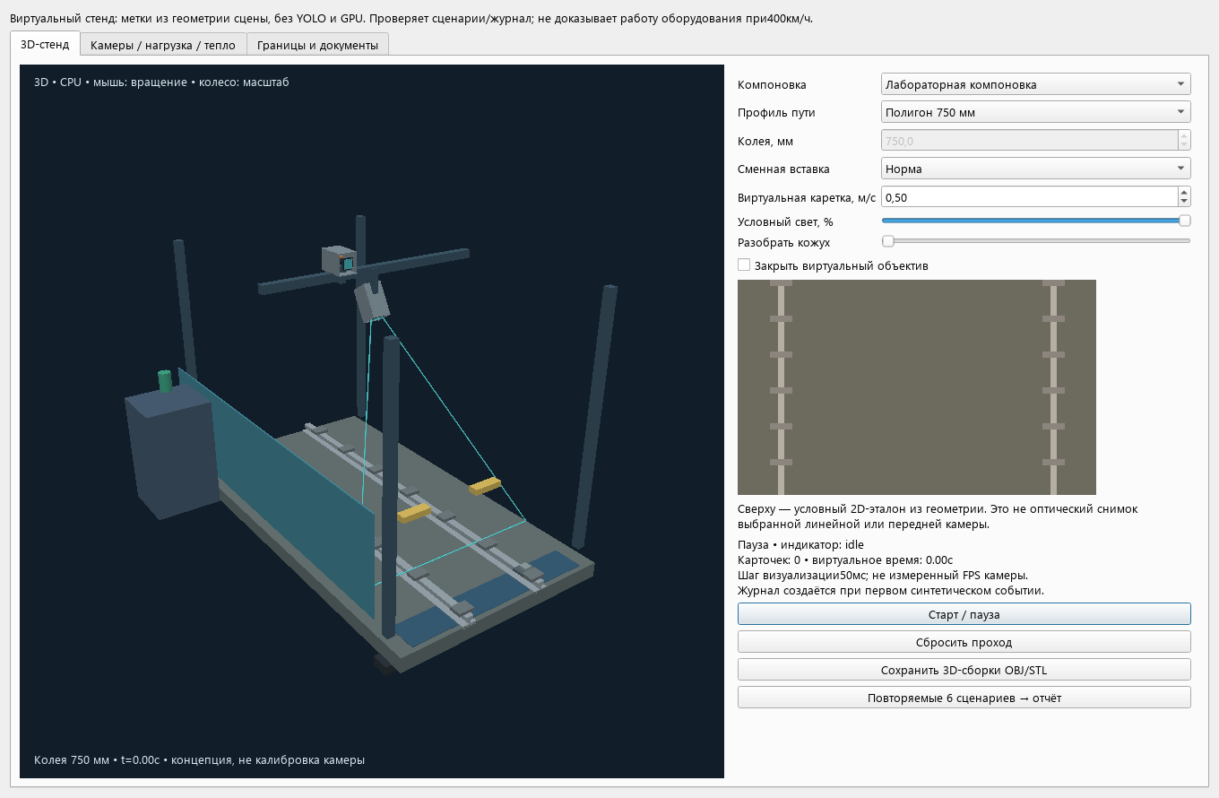
Всероссийский конкурс
детских инженерных изобретений
«Инженеры транспорта»
РЕЗУЛЬТАТ
ПРОЕКТА
Инженерный расчёт камер, корпусов и питания (400 км/ч)
Выбранное оборудование (по datasheet)
Путь: Hikrobot MV-CL042-91CM-V2 (4096 px, 195 кГц) + Kowa 35 мм.
Курс 300 м: MV-CH250-90TC (5120×5120 GS) + 50 мм; Nuvo-10208GC (2×RTX A4000).
Расчёт на 400 км/ч (111,1 м/с)
Экспозиция 3 мкс: смаз 0,33 мм (0,56 px < 1 px)
Шаг 0,49×0,60 мм: 185,2 тыс. строк/с (758,5 МБ/с)
Кожух Д16Т 8 мм (180×320×190 мм), целевой IP67 по ТЗ
Обогрев 2×50 Вт + Пельтье 2×100 Вт; напор 7,56 кПа (151 Н)
Питание 980 Вт: 3×Mean Well RSD-500D-24 + UPS 24 В; макет: 2×C920.
Компьютер размещён в кондиционируемом тех. отсеке, снаружи — только герметичные головки камер с кварцевым окном.
Notes:
Для мелких деталей рассматриваем линейную камеру 4096 пикселей с направленной подсветкой; для объектов в окружении — отдельный матричный канал с полем зрения по задаче. При 111,111 м/с за 3 мкс получается 0,333 мм, а шаг 0,6 мм требует 185185 строк/с. Это расчётная реализуемость выбранного режима, а не доказанная точность YOLO. Небольшая трещина может быть меньше одного отсчёта. Виртуальный стенд поддерживает 750, 1520 мм и измеренный макет. Для метров требуется калибровка. Тепловые испытания не заменяются эффектом снега или затемнением картинки.
Источники и материалы:
13_Расчёт_камеры/engineering_calculations.json
14_Виртуальный_3D_стенд/Оборудование_и_обоснование.md
stand_geometry.py, virtual_stand.py

Slide 12
Всероссийский конкурс
детских инженерных изобретений
«Инженеры транспорта»
ПОЛЬЗА И ЦЕННОСТЬ
ПРОЕКТА
Подтверждено: 233 автотеста и 5 стресс-сценариев
Фактические метрики 5 сценариев ВСМ
233 теста + стресс-матрица
Задержка GPU P95: 70,95–80,82 мс (средняя 62,6–65,9 мс)
Точность на GT-матрице: Precision 0,917–0,929; F1 0,823–0,963
Полнота по доставленным кадрам (с комп. вибрации): 100%
Восстановление после отключения камеры (3 с): 0,015–0,040 с
Восстановление после потери GNSS (4 с): 0,020–0,030 с
Протокол полигона 750/1520 мм: экспорт HTML/JSON/CSV/ZIP
210 тестов ядра/симулятора и 23 теста Лаборатории (100% PASS).
Прогон 5 сценариев ВСМ (0, 300, 350, 400 км/ч) на GPU и с GT-разметкой.
Проверены 2 физические камеры C920 в 2 окнах и контракт panoptr.route.v1.
Подтверждённый эффект: автоматический отбор карточек
с доказательством, детекция отказов за 15–40 мс
и передача подтверждённых точек между рейсами.
Верифицированные логи JSON/CSV сохранены в репозитории.
Однокликовый запуск проверки: 09_Прогон_стресс_матрицы_ВСМ.bat.
Notes:
Проверка нового архива включает полную распаковку, CRC и SHA-256 всех файлов и контроль неизменяемых файлов после запуска. Это программная работоспособность. Экономия времени оператора, число ложных тревог и точность на полигоне пока не измерены независимо. Для этого реализована серия опытов: одна цель на положительный опыт, нормальные элементы в отрицательных, ручная проверка каждой карточки, журнал помощи. Опыты со сменой параметров исключаются из сводных метрик.
Источники и материалы:
output/full_release_2026-10-31/FINAL_VERIFICATION.json
verification/full_release_2026-10-31/application.log
verification/full_release_2026-10-31/data_lab.log
finale.py: TrialSeries

Slide 13
Всероссийский конкурс
детских инженерных изобретений
«Инженеры транспорта»
ЭКОНОМИКА
ПРОЕКТА
Статья | тыс. ₽
Оборудование, изготовление, доставка | 4 706,9
Работа специалистов | 4 422,0
Испытания | 2 650,0
Виртуальная разработка | 491,5
Резерв 20% | 2 454,1
Итого инженерный пилот | 14 724,5
14,72 млн ₽
Предварительный бюджет
одного инженерного пилота
с изготовлением и испытаниями.
В т.ч. интеграция и макет
Интеграция с бортом: 1 861,2 тыс. ₽
(кабели, питание, интерфейс, ПНР).
Физ. стенд финала: ~250,0 тыс. ₽.
Смета из 44 позиций (Смета_исходные_данные.csv) с источниками цен; интеграция (W06,W08,W10,T06,H16-H21) включена.
Notes:
Сумма относится к будущему инженерному комплекту и испытаниям, а не к запуску переносной программы и не к оснащению всей магистрали. Исходный расчёт: оборудование и связанные позиции 4706898 руб., специалисты 4422000, испытания 2650000, виртуальный стенд 491520. До резерва 12270418, резерв 20% = 2454083,60, всего 14724501,60 руб. На слайде тысячи рублей округлены до 0,1. Ставки, часы и большая часть оборудования — проектные оценки. Подтверждённого полного КП нет. Перед закупкой нужны оптические пробы, уточнение ревизий, условий поставки и проверка сметы. Потенциальное снижение трудозатрат предстоит измерить.
Источники и материалы:
14_Виртуальный_3D_стенд/budget_control.json
14_Виртуальный_3D_стенд/Смета_исходные_данные.csv
14_Виртуальный_3D_стенд/Смета_ВСМ_и_виртуального_стенда.xlsx

Slide 14
Всероссийский конкурс
детских инженерных изобретений
«Инженеры транспорта»
РЕАЛИЗАЦИЯ
ПРОЕКТА
Пользователь и потенциальный заказчик
Службы пути (П), электрификации (Э), СЦБ (Ш) и оператор диагностического комплекса.
Архитектура строго read-only: приём километража/GNSS и отправка карточек в СЦ без доступа к торможению.
Порядок внедрения
1. Этап 1 (ТЗ и стенд, вып.): ПО PANOPTR (10 тыс. строк), 19 весов YOLO26, стенд 2×C920
2. Этап 2 (Закупка и сборка, 1–2 мес.): камеры Hikrobot, Nuvo-10208GC, кожухи Д16Т (4,71 млн ₽)
3. Этап 3 (Лаборатория и климат, 3 мес.): стенд 185 кГц, термокамера и вибростенд (2,65 млн ₽)
4. Этап 4–5 (Монтаж и пилот 1520 мм / ВСМ, 4–6 мес.): read-only интеграция (1,86 млн ₽) и 50 рейсов
Полный бюджет опытно-промышленного пилота: 14 724,5 тыс. ₽ (вкл. 1 861,2 тыс. ₽ на бортовую интеграцию).
Notes:
Первый практический этап — небольшая согласованная задача, а не установка сразу на скоростной поезд. Заказчик помогает определить объект контроля и допустимую нагрузку на оператора. До установки нужны разрешение на размещение камеры, питание, крепления, свет, обслуживание и правила обращения с данными. Возможная модель работ — платный пилот с последующей интеграцией и сопровождением, но сейчас это гипотеза. Измерим время ручного просмотра и проверки, долю пропусков и стоимость ложных выездов.
Источники и материалы:
output/feedback/2026-10-31/Краткая справка Тех РЖД.txt
14_Виртуальный_3D_стенд/Программа_приёмки.md

Slide 15
Всероссийский конкурс
детских инженерных изобретений
«Инженеры транспорта»
РЕАЛИЗАЦИЯ
ПРОЕКТА
Ближайший этап
Нужна помощь партнёров
Самостоятельная репетиция команды.
Контрольные опыты на 750 мм.
Проверка камеры и разметки событий.
Доступ к реальным записям пути
с разрешённым использованием.
Полигон и профильный эксперт
для проверки видимых дефектов.
Совместные критерии приёмки
и испытания камер.
После финала
Согласованный пилот.
Независимые записи и оценка ошибок.
Аппаратные и климатические испытания.
Notes:
В финале наша цель — показать полный самостоятельный цикл и честно измерить его на доступном полигоне. После финала нужен партнёр для получения реальных записей, разметки, испытаний камер и пилота. У нас есть переносная программа, исходники и воспроизводимые проверки. Для дальнейшего развития важнее доступ к данным и экспертиза, чем обещание работы на любой скорости без испытаний.

